Slide 1



刺激精英项目答辩
The World is Yours
汇报人：乔翱
项目团队：青春有我
团队成员：乔翱、杨捷、白阜玉、张璇、赵晓晴

Slide 2


团队介绍
项目介绍
目录
需求分析
功能及成果预览
效果演示

Slide 3
1
团队介绍

Slide 4


团队介绍
乔翱
杨捷
白阜玉
张璇
赵晓晴
杨捷
组长
组员
组员
组员
组员
数据库的构建，商城界面，完善管理MVC框架，并实现数据可视化和活动的MVC框架的修改优化以及整个项目的整合和进一步优化。
主界面，完善商城MVC框架，并实现数据可视化以及优化。
个人中心界面以及登录注册界面的修改优化，完善登录以及注册的MVC框架并实现数据可视化以及整个项目整合和进一步优化。
个人仓库界面，完善仓库的MVC框架并实现数据可视化以及优化。
登录注册界面，完善活动的MVC框架并实现可视化以及优化。

Slide 5
2
项目简介

Slide 6

项目简介--项目介绍
本项目是一个方便用户对“刺激精英”游戏中的角色进行管理的网站，用户进行登录后，可以对自己的游戏角色的相关信息进行管理，更改角色相关信息，在商城中用户可以购买商品，其中商品包括武器和服装两类，购买的商品可以在用户的仓库中提供，注册时用户会有一定的游戏币，购买商品需要花费游戏币，用户可以通过参加活动来挣游戏币。

Slide 7
项目简介--项目流程
编写Javabean
业务逻辑层调用数据库层实现业务逻辑
数据库层实现与数据库的交互
servlet接受前端的请求，返回给前端响应，实现数据交互。
编写servlet作为控制器，控制业务流程

Slide 8
3
需求分析

Slide 9
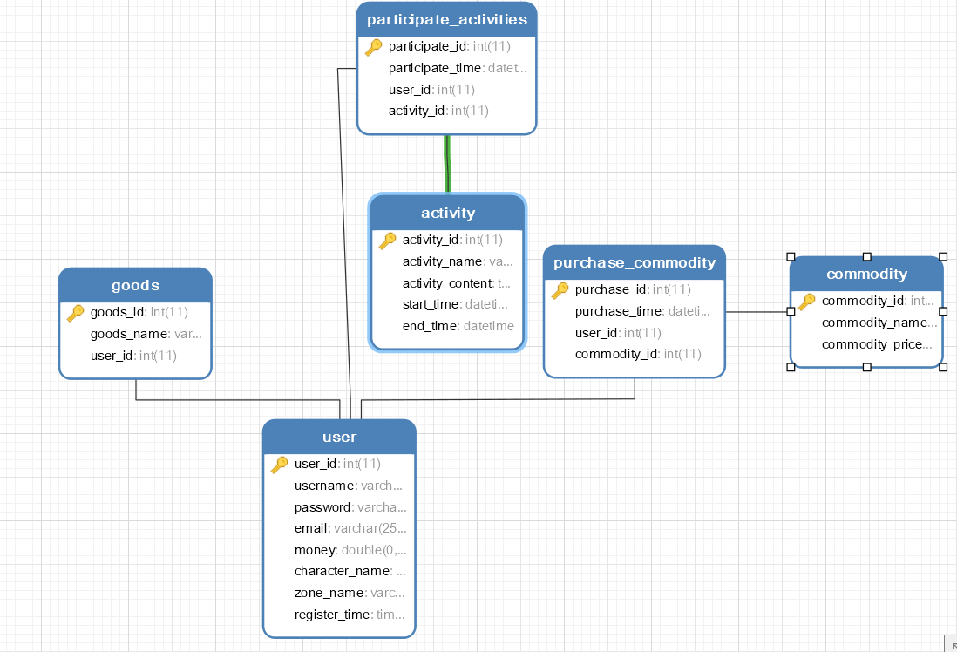
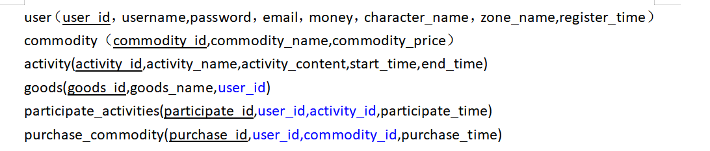
需求分析--数据库设计

Slide 10
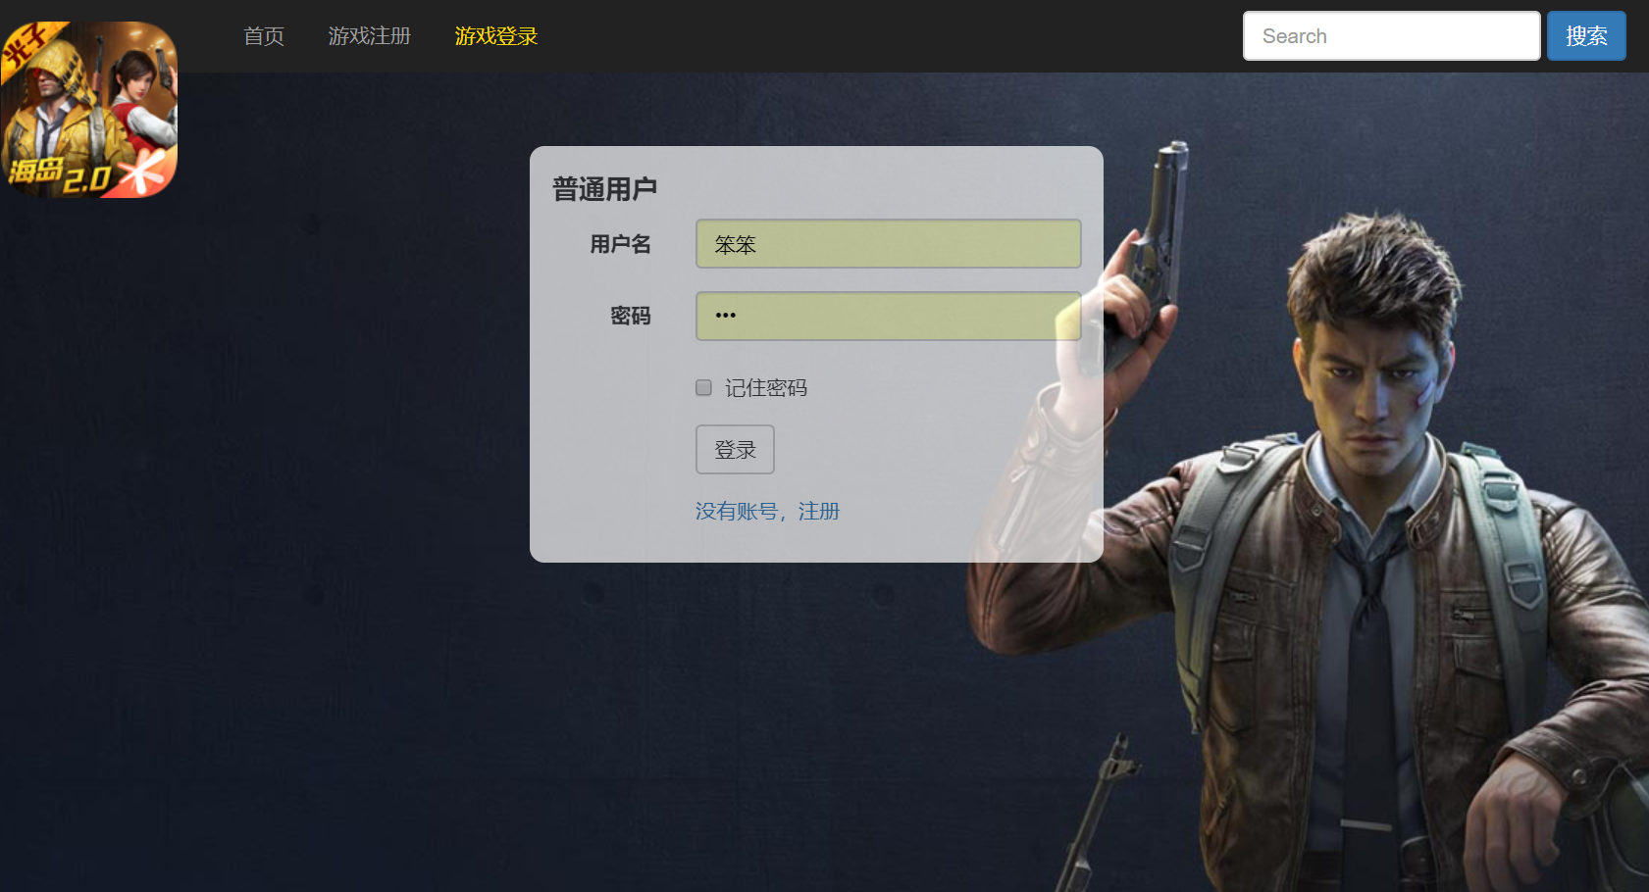
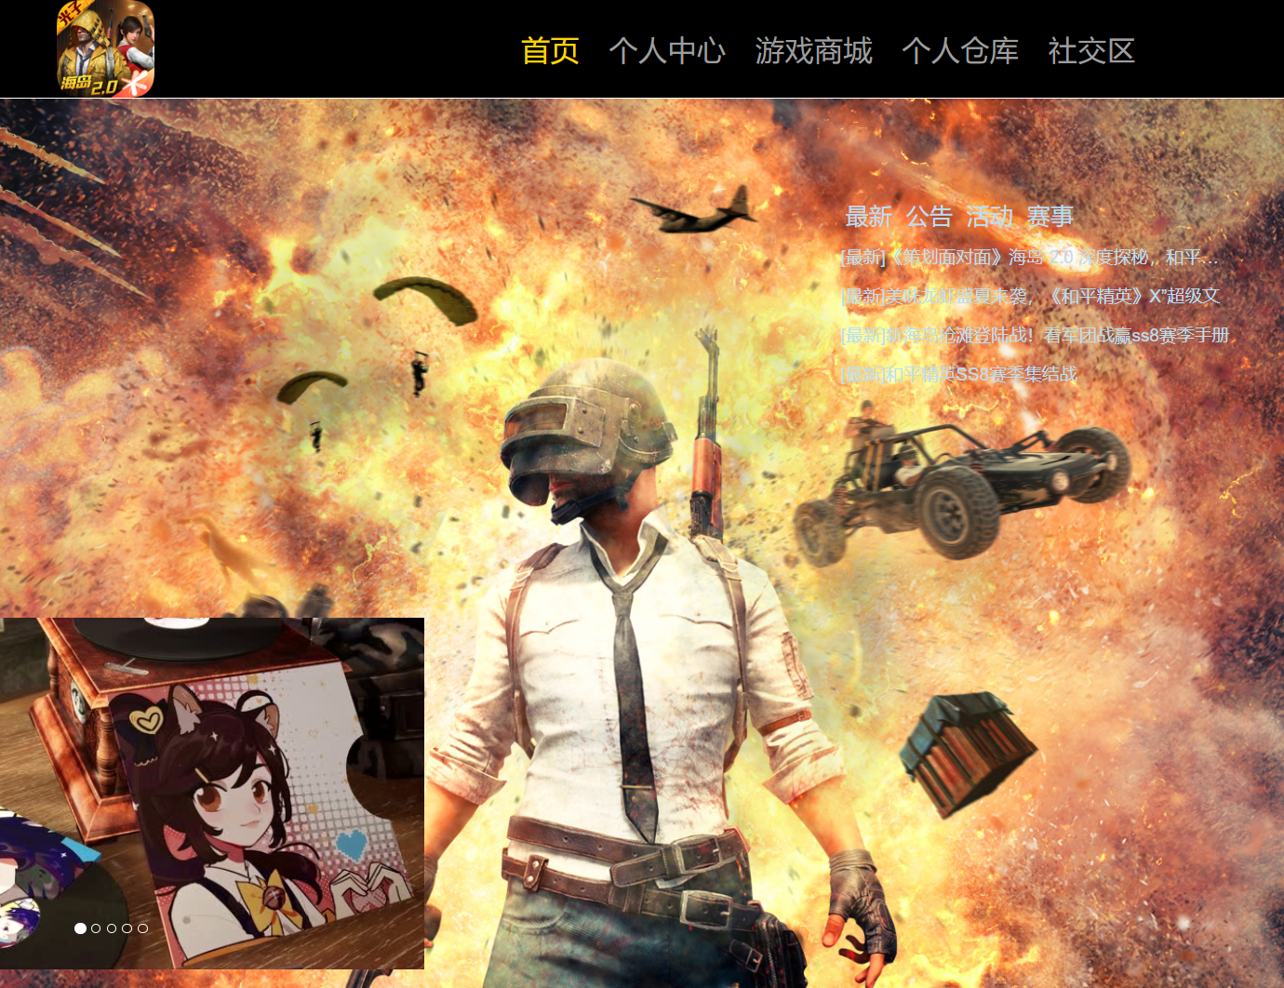

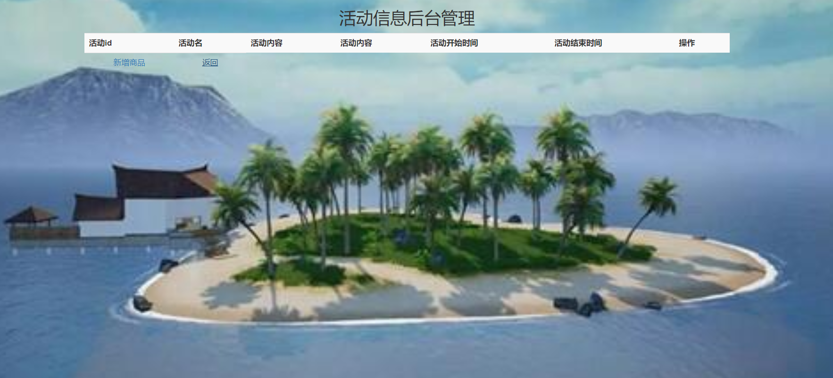
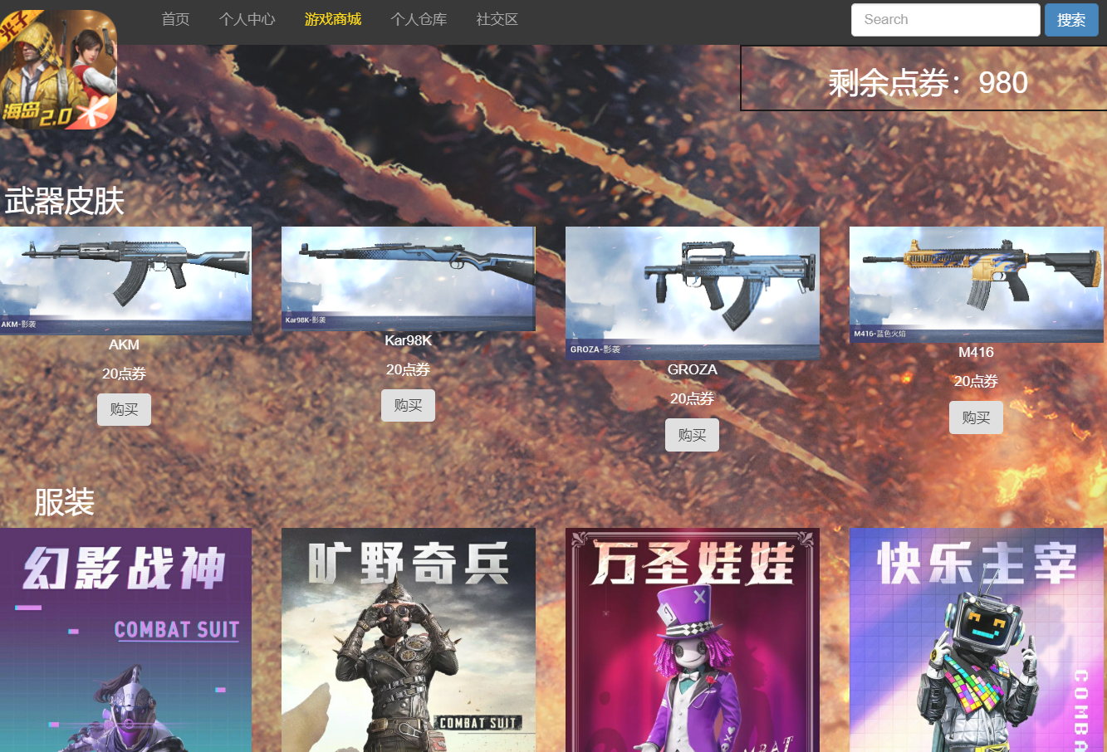
需求分析--网页设计
管理员界面
登录界面
主界面
后台信息管理界面
商城界面

Slide 11
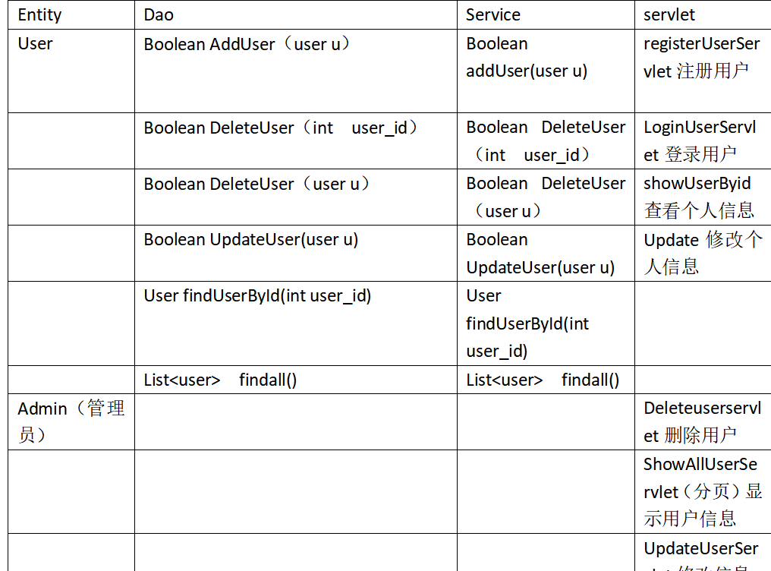
简要的设计

Slide 12
需求分析--服务端设计
登录注册(分为普通用户和管理者）
管理者
管理者后台信息选择界面
后台信息管理界面
后台信息修改
普通用户
游戏商城购买游戏商品
个人仓库查看个人拥有的物品
首页展示活动信息
个人中心查看修改个人信息

Slide 13
4
功能及成果预览

Slide 14
登录页面

Slide 15
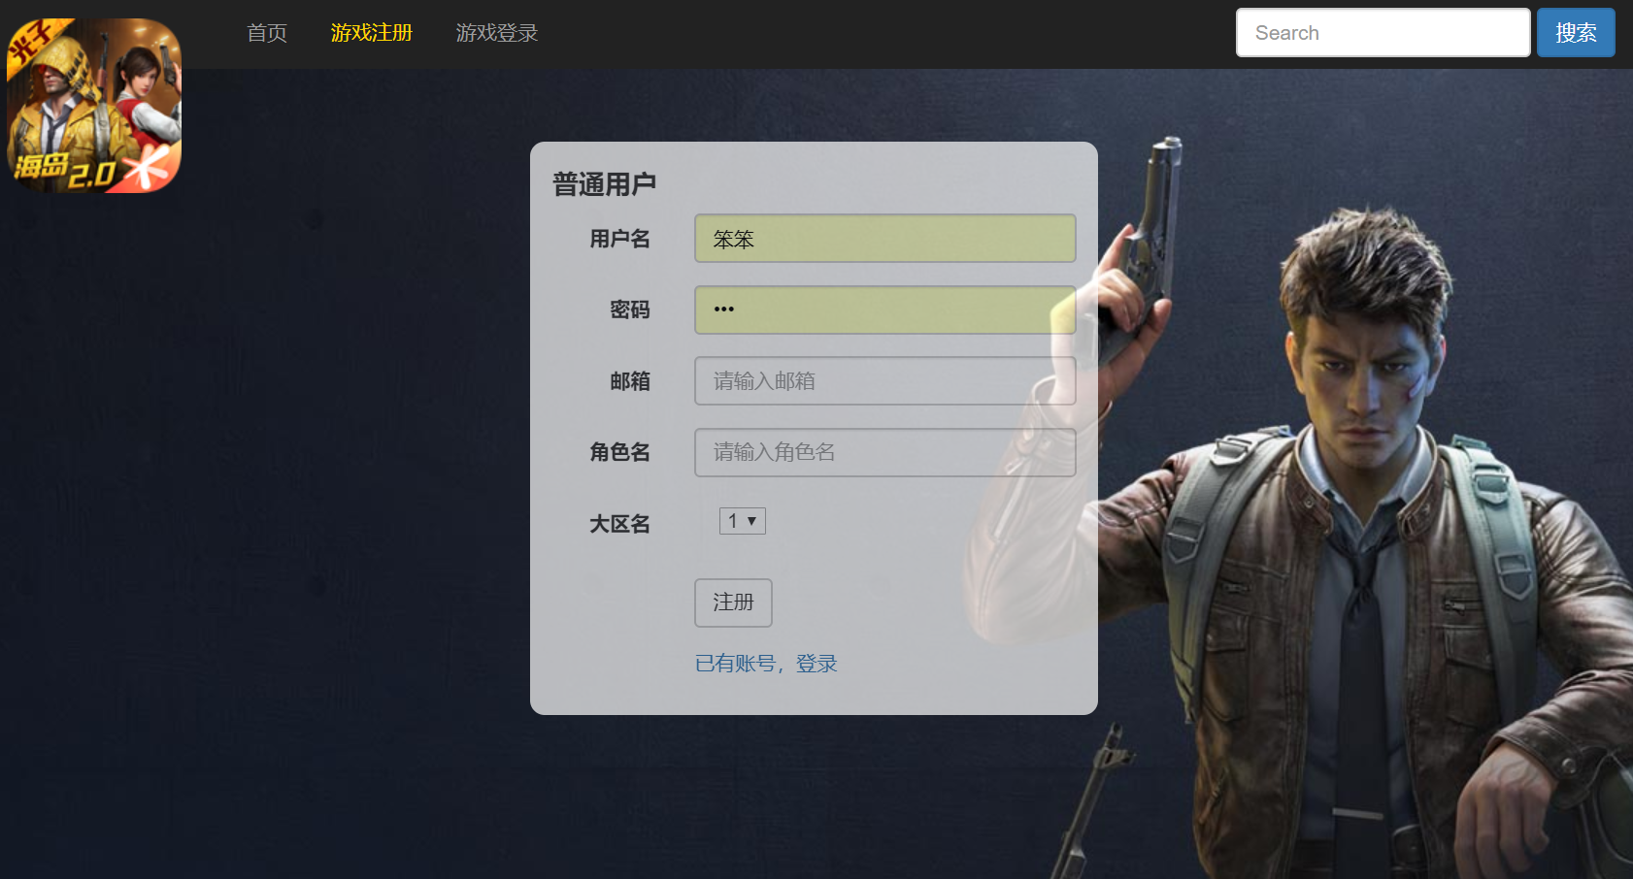
注册页面

Slide 16
首页页面

Slide 17
商城页面

Slide 18
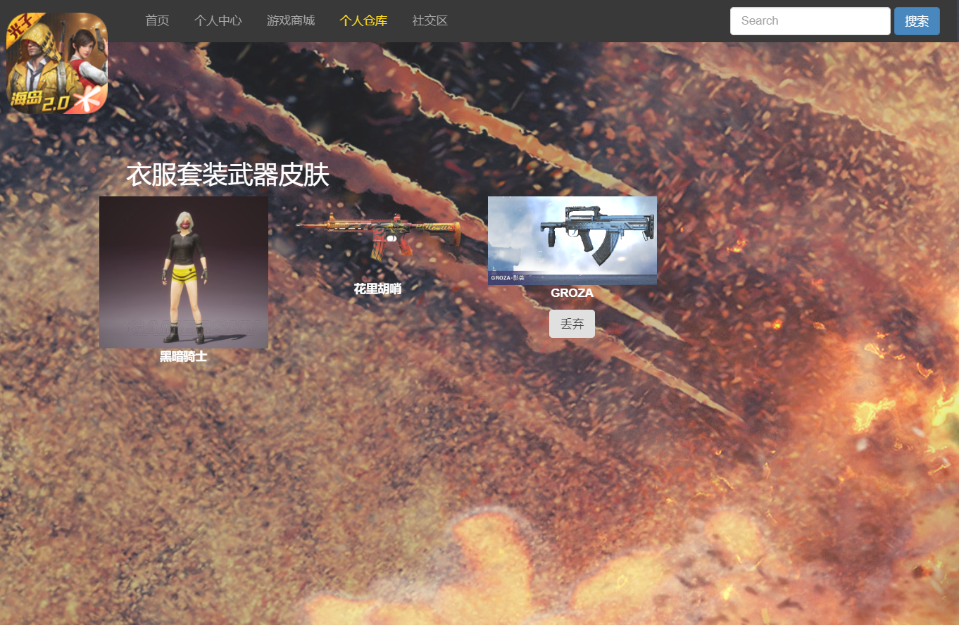
个人仓库页面

Slide 19
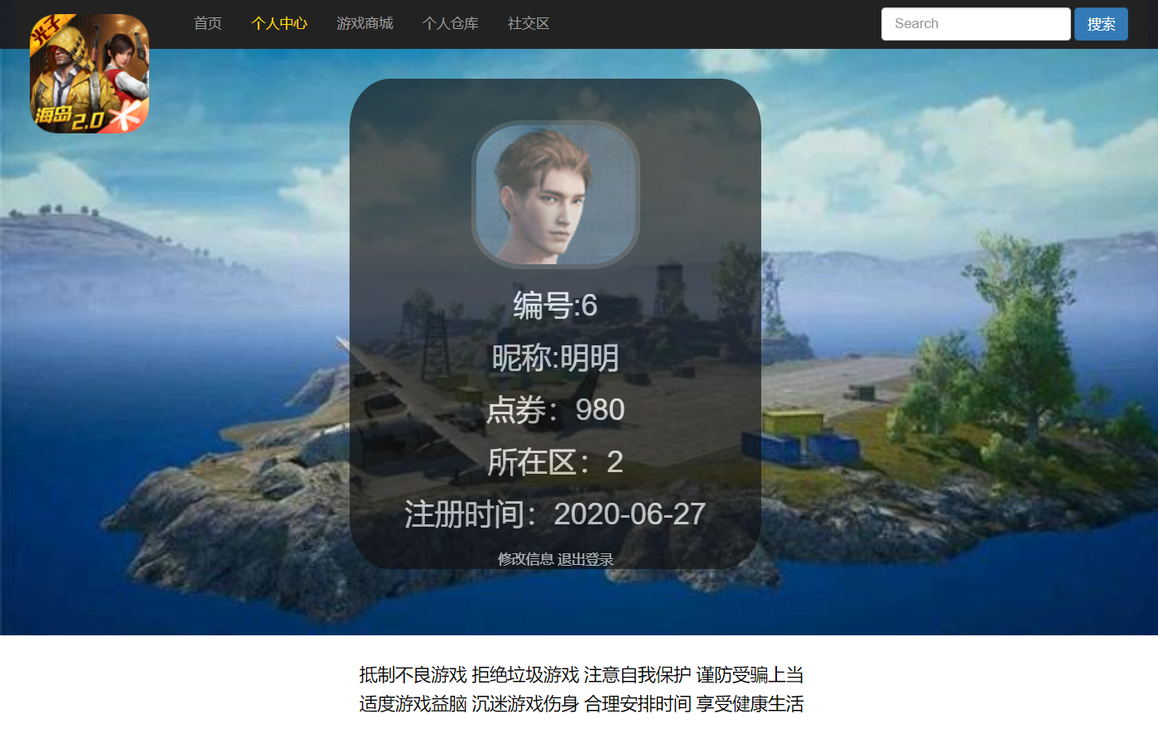
个人中心页面

Slide 20
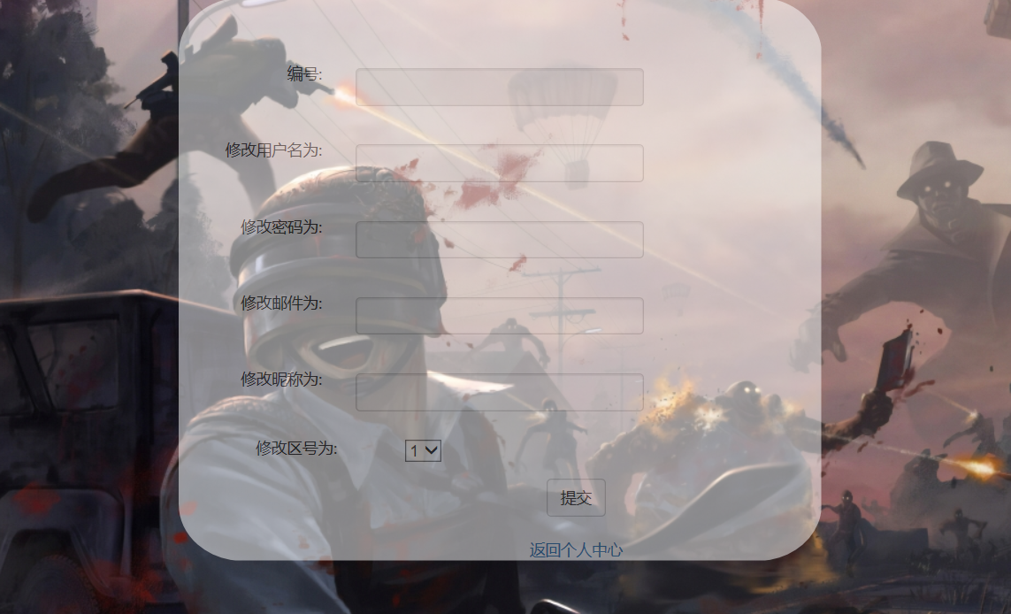
个人中心修改页面

Slide 21
管理用户页面

Slide 22
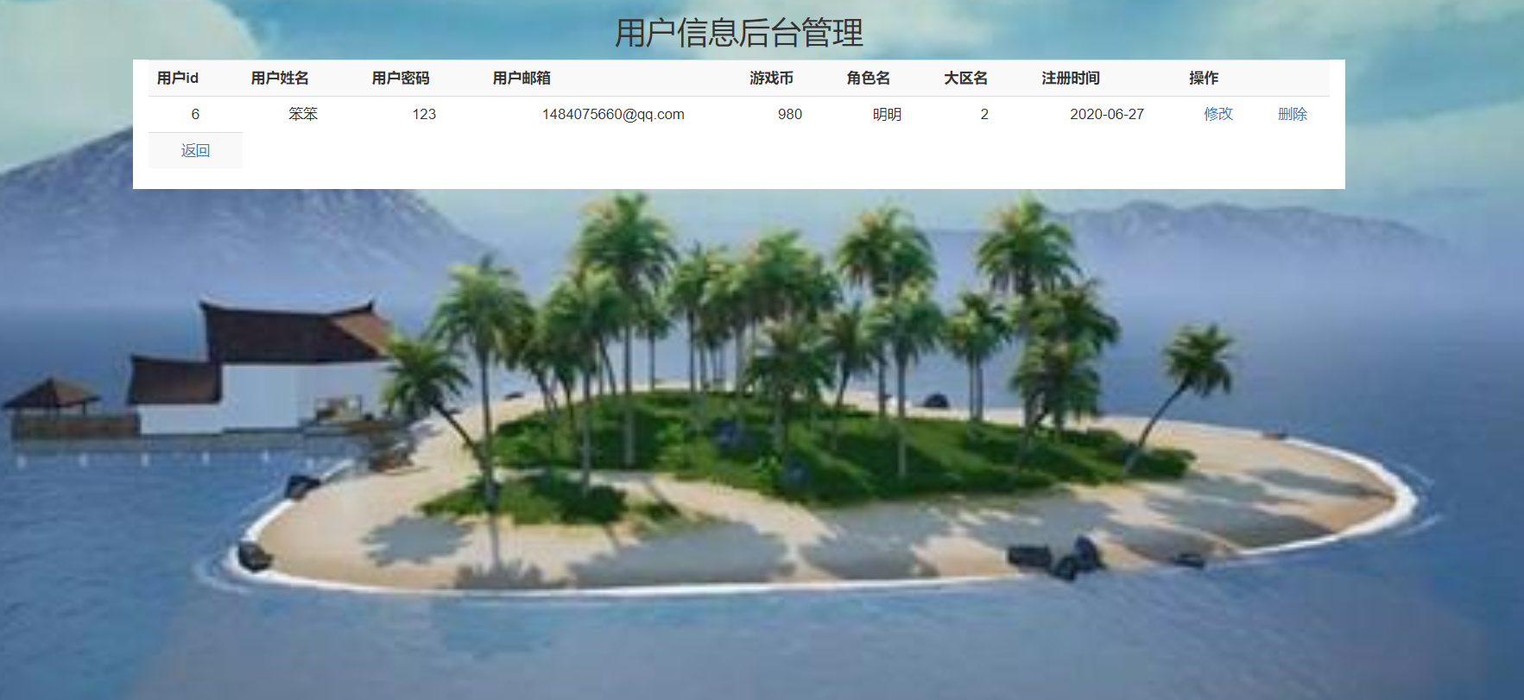
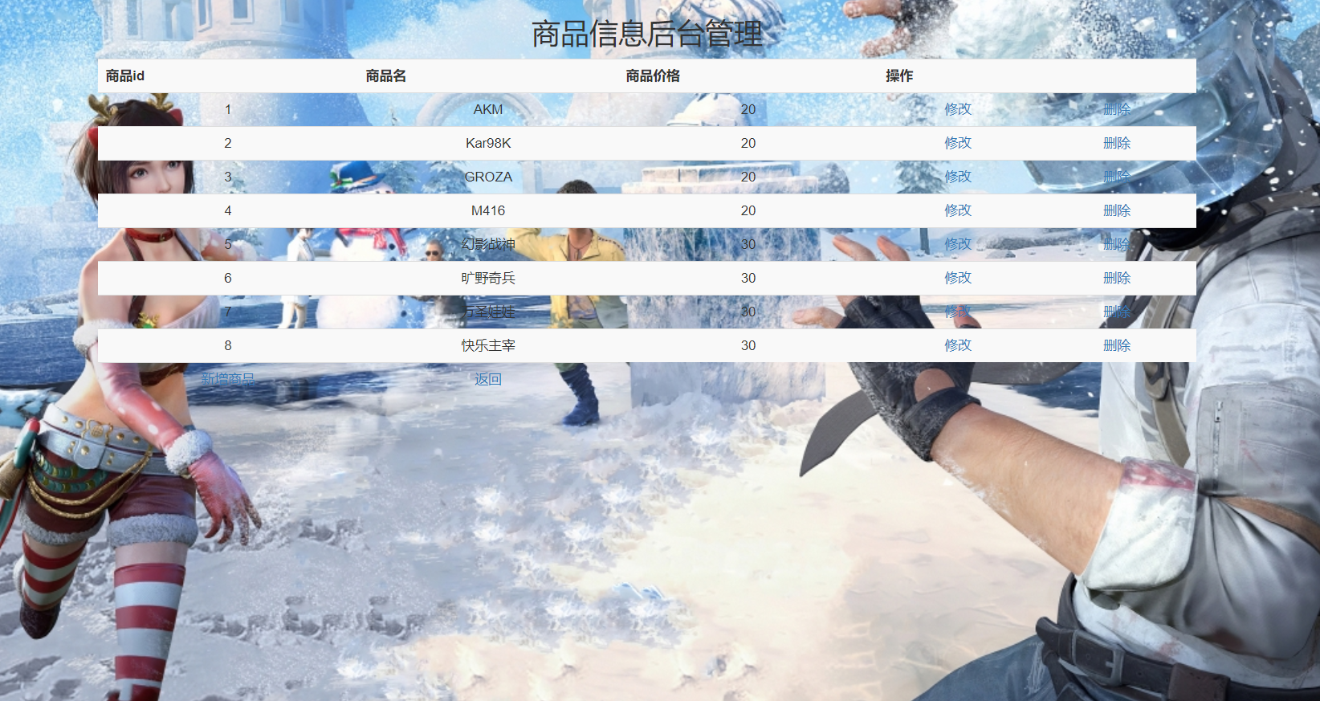
管理信息后台页面

Slide 23
5
项目演示

Slide 24
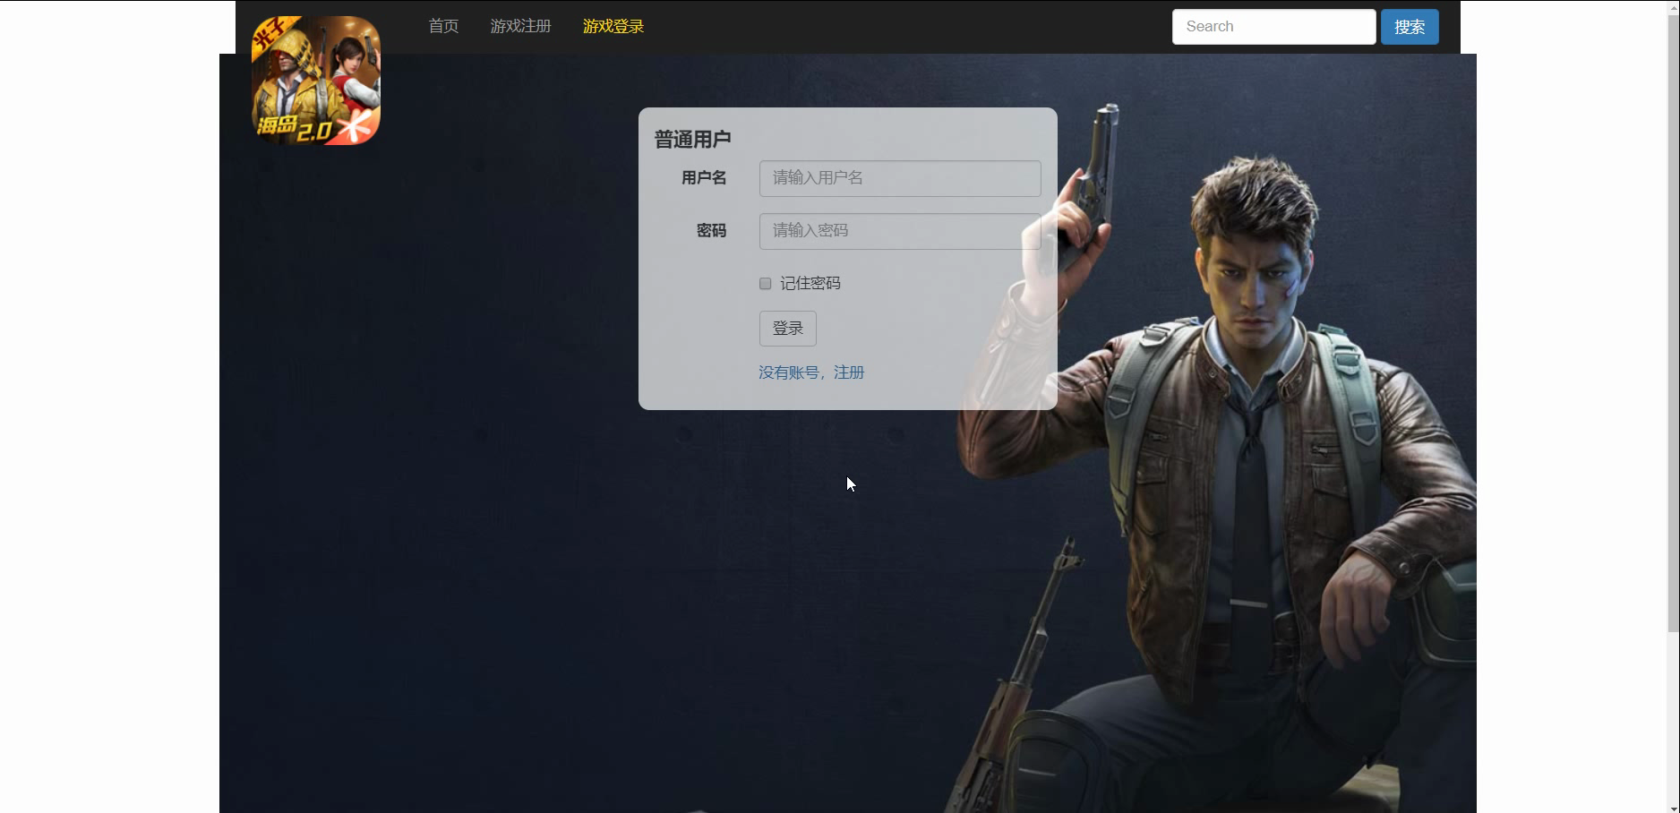
项目演示视频

Slide 25

ThanksforWatching

